Slide 1

제주관광추천 시스템
AI12이상빈

Slide 2



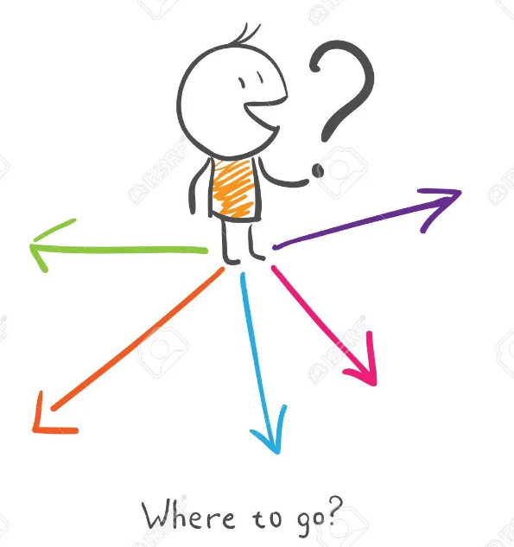

Slide 3





데이터 수집
NLP (Wrod2vec)
코사인 유사도 적용
데이터 전처리
&
시각화

Slide 4
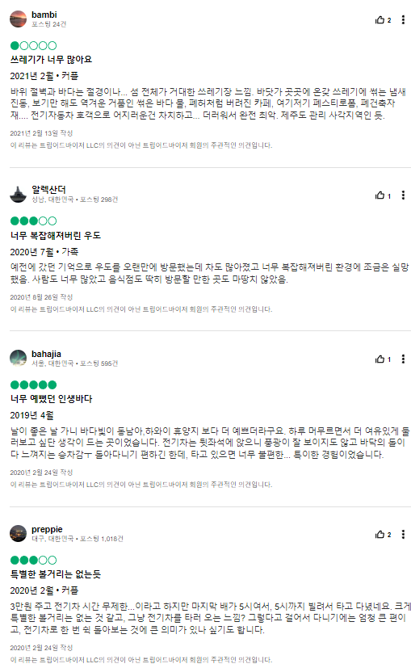
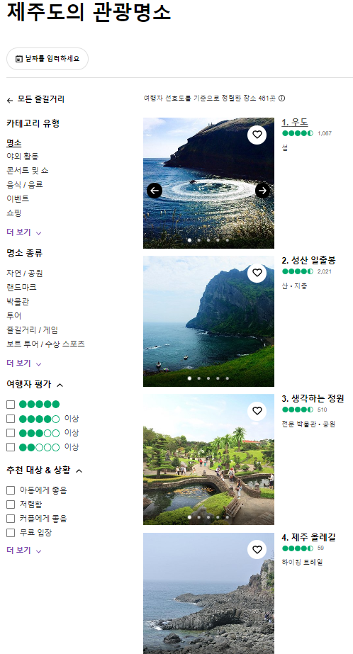
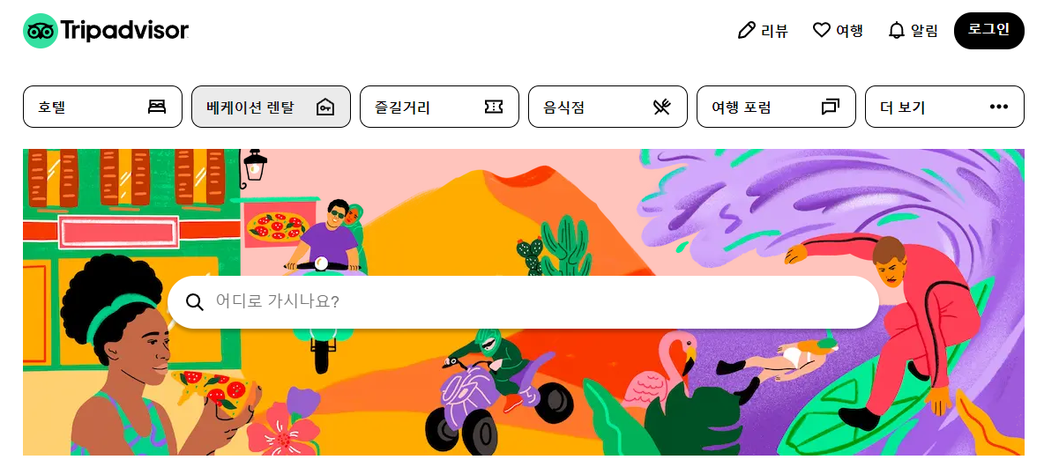

Slide 5
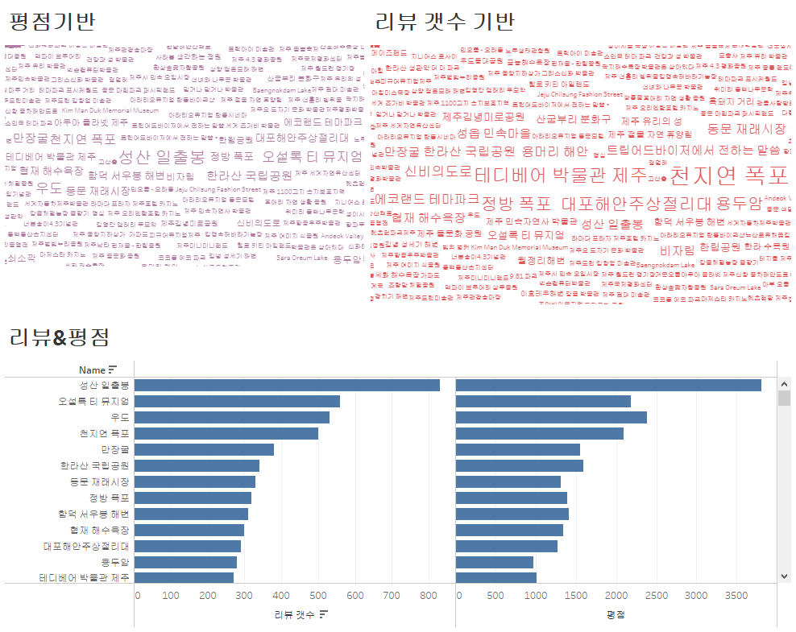
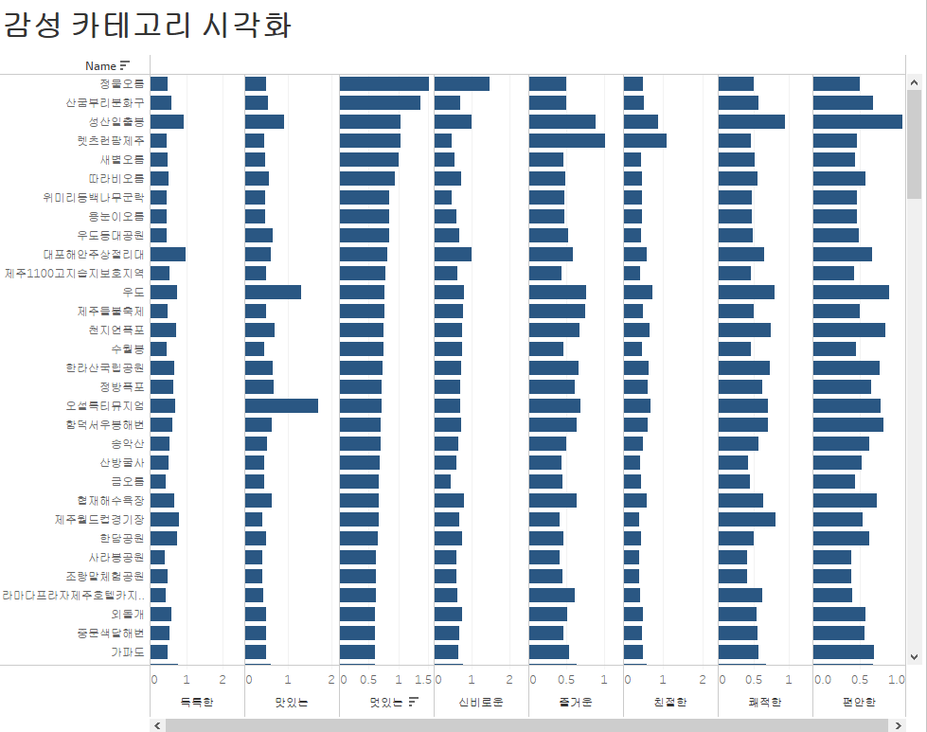

Slide 6
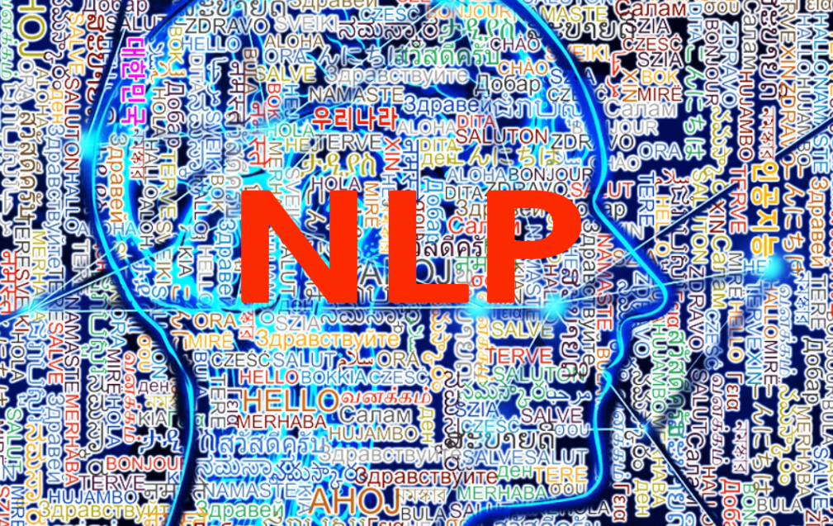
1. 코사인 유사도를 이용한 카테고리 연관성
2. 감성단어사전을 이용한 감성분석

Slide 7
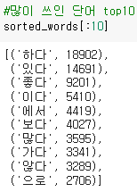
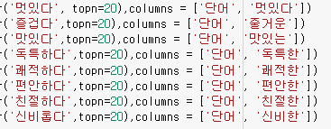
#리뷰 형태소 분석(어간 추출)
Vector화
#코사인 유사도 기준 카테고리 별 단어 리스트 생성

Slide 8
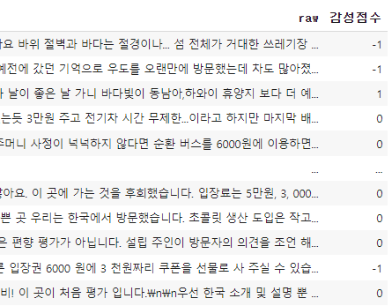
#카테고리 별 단어 유사도 모음
#단어리스트 생성
#감성 단어 사전을 통한 감성분석

Slide 9
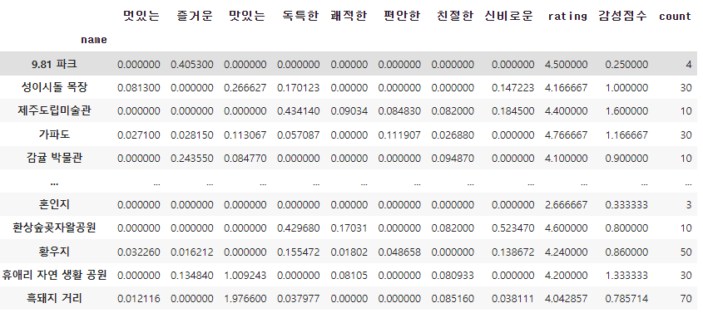
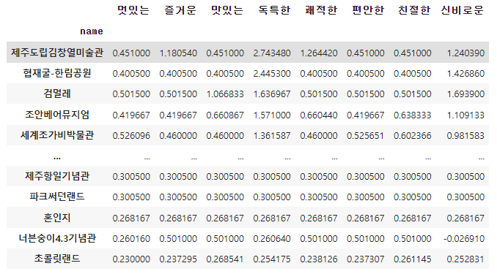
#감성점수부여
카테고리 + Rating + 감성점수

Slide 10
시연

Slide 11
감사합니다

